Slide 1
স্বাগতম

Slide 2
পরিচিতি

Slide 3
শি
খ
ন
ফ
ল
আজকের এই পাঠ থেকে শিক্ষার্থীরা যা শিখতে পারবে …
শোনা
২.1.2-কবিতাংশটি মনোযোগ সহকারে শুনবে ।
২.1.1-প্রমিত উচ্চারণে কবিতাংশ আবৃত্তি করতে পারবে ।
২.2.1-কবিতা সম্পর্কিত প্রশ্নের উত্তর বলতে পারবে ।
বলা
পড়া
১.4.1-পাঠ্যাংশ স্পষ্ট স্বরে ও স্বাবলীল ভাবে পড়তে পারবে ।
1.5.1-পাঠে ব্যবহৃত শব্দ দিয়ে নতুন বাক্য লিখতে পারবে । 2.1.2-কবিতাংশটি লিখতে পারবে ।
লেখা

Slide 4
আহসান হাবীব
জন্ম:
২ জানুয়ারি ১৯১৭ সাল
পিরোজপুর
জেলা
মৃত্যু:
১০ জুলাই ১৯৮৫ সাল
শংকরপাশা গ্রাম
কবি পরিচিতি

Slide 5
মানসিক পরিবেশ সৃষ্টি
দেশের গান ভিডিও
https://www.youtube.com/watch?v=aYvByWFsUDo

Slide 6
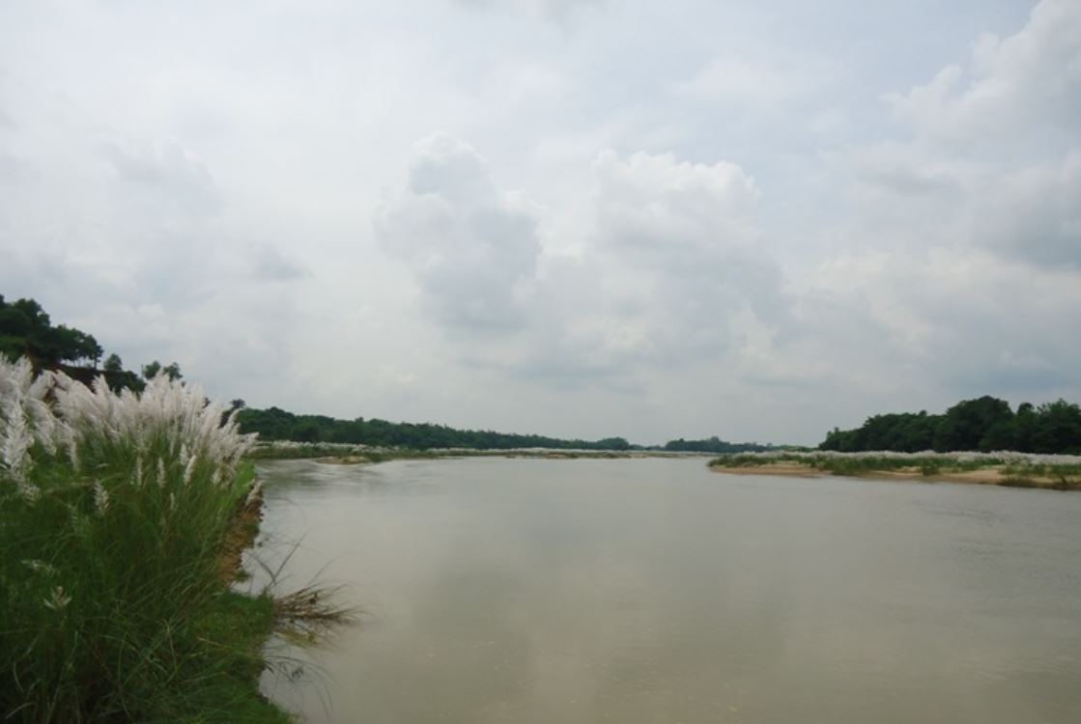
এই যে নদী

Slide 7
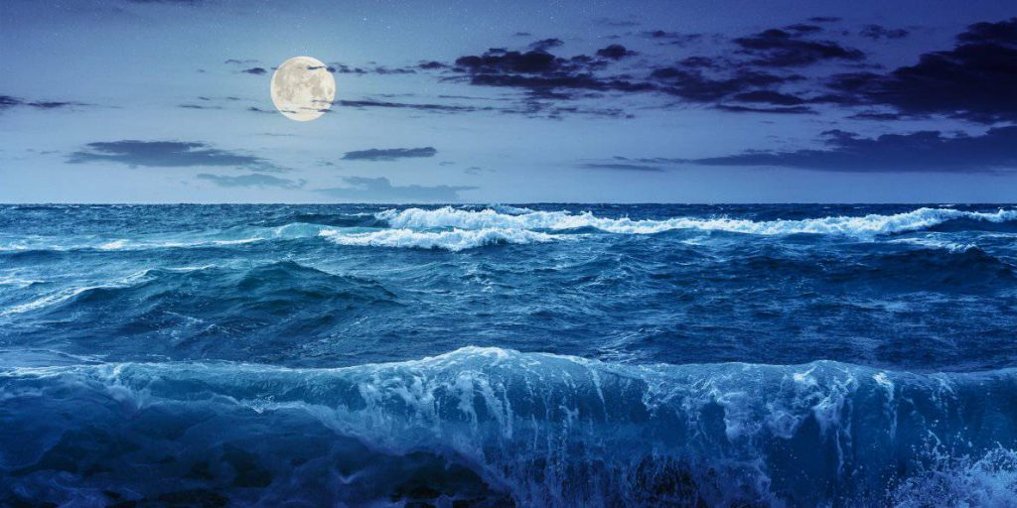
নদীর জোয়ার

Slide 8
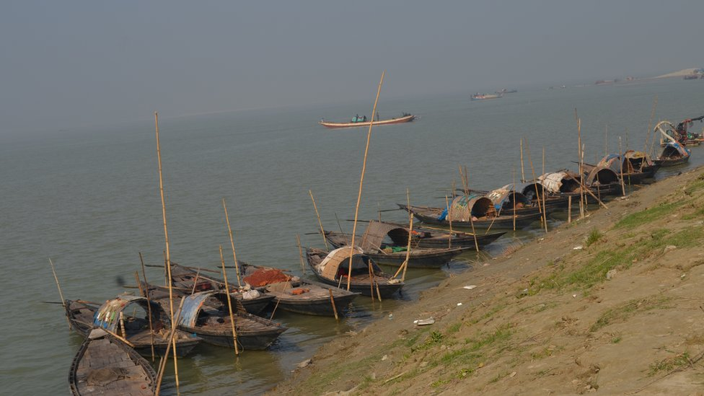
নৌকা সারে সারে

Slide 9
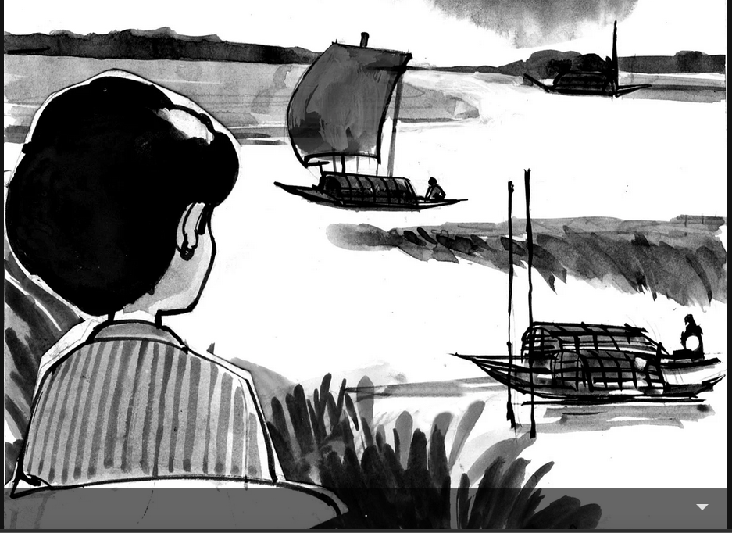
একলা বসে আপন মনে

Slide 10
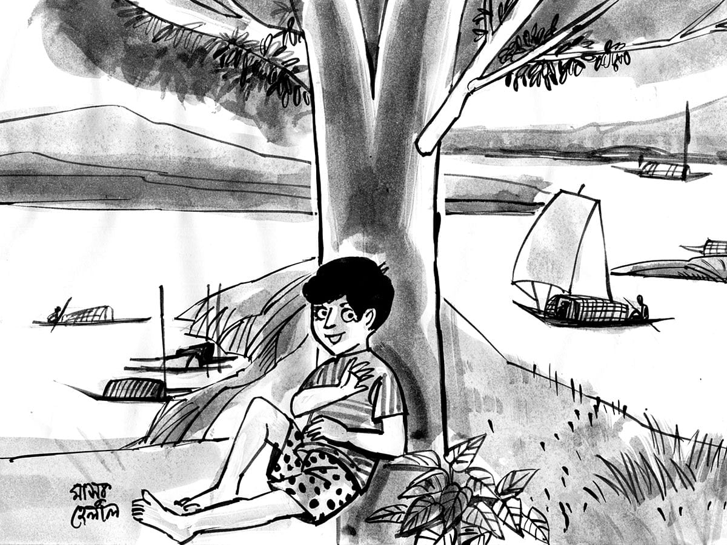
বসে নদীর ধারে - এই ছবিটি চেনা

Slide 11
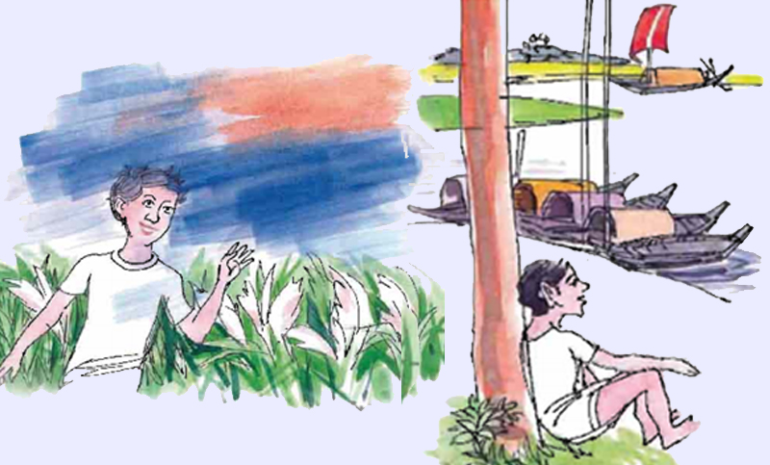
মনের মধ্যে যখন খুশি এই ছবিটি আঁকি,

Slide 12
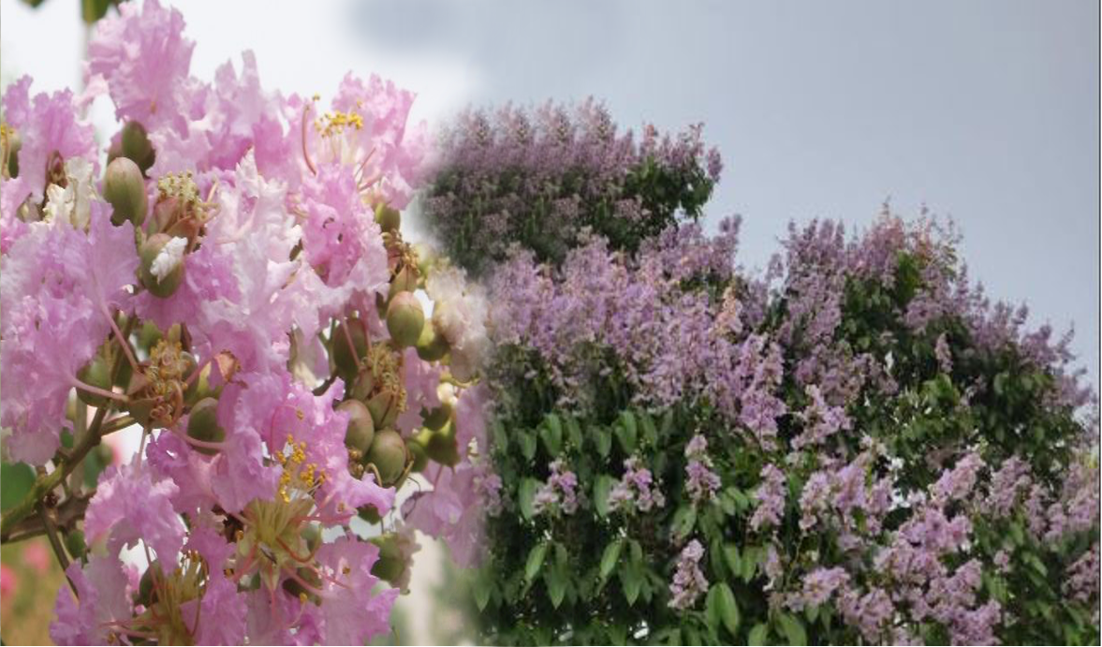
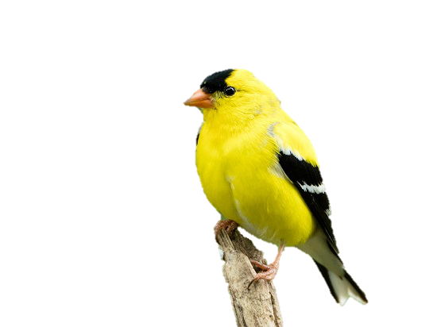
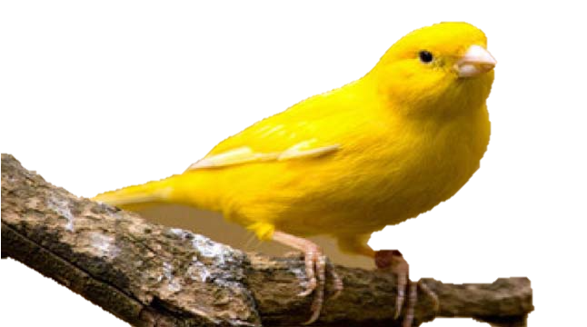
এক পাশে তার জারুল গাছে
দুটি হলুদ পাখি-

Slide 13
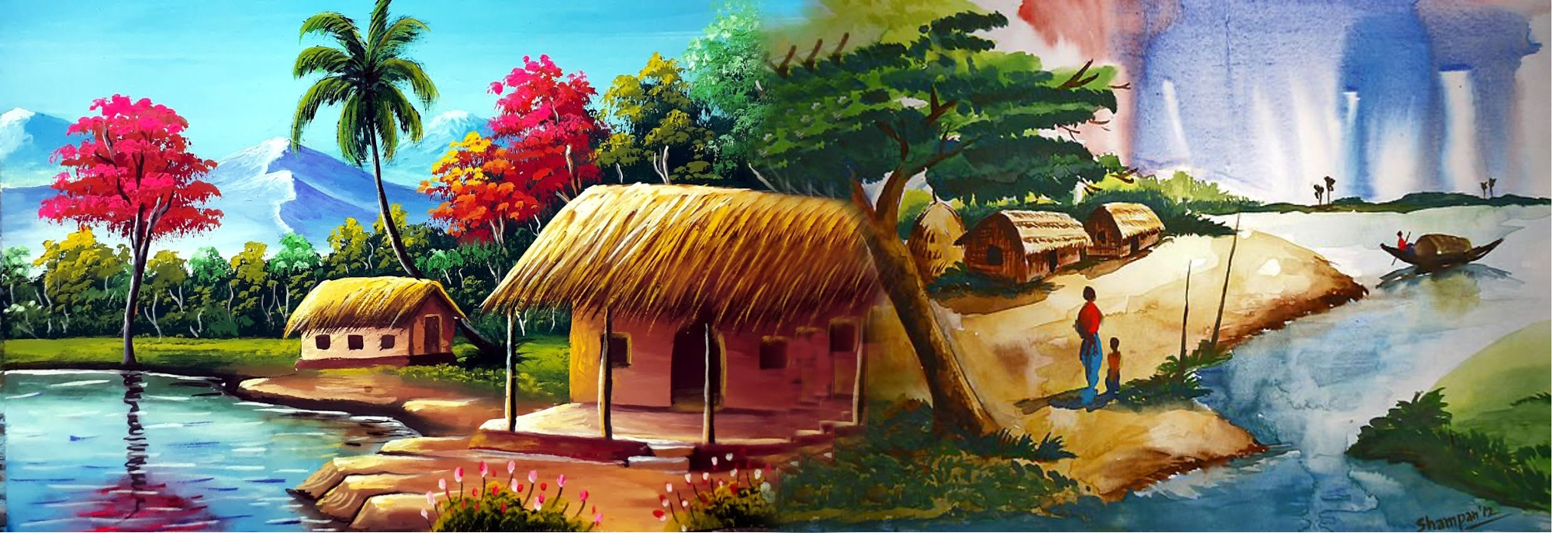
এমনি পাওয়া এই ছবিটি
কড়িতে নয় কেনা।

Slide 14
শিক্ষার্থীদের
দলীয় কাজ
কবিতাটির ১ম ১০ লাইন মুখস্থ কর-
নদী দল
নৌকা দল
কবিতাটির ১ম ৬ লাইন মুখস্থ কর-
পাখি দল
কবিতাটির ১ম ৪ লাইন মুখস্থ কর-

Slide 15
শিক্ষার্থীদের
জোড়ায় কাজ
শিক্ষার্থীরা
জোড়ায় প্রশ্ন দুইটির উত্তর প্রস্তুত করঃ

Slide 16
শিক্ষার্থীর
একক আবৃত্তি

Slide 17
বাক্য তৈরী
কড়ি
আগেকার দিনে কড়ি দিয়ে কেনা-বেচা হত।
চেনা
গ্রাম বাংলার ছবিটি আমার চেনা।
খুশি
মেয়েটি যখন খুশি তখনই ছবি অংকন করে ।

Slide 18
মূল্যায়ন
সঠিক উত্তরটিতে টিক চিহ্ন দাও
১. একলা বসে আপন মনে বসে ----------
ক) পুকুর পাড়ে
উত্তরটি সঠিক নয়
খ) গাছের তলে
উত্তরটি সঠিক নয়
গ) নদীর ধারে
উত্তরটি সঠিক

Slide 19
২. এমনি পাওয়া এই ছবিটি ---------- নয় কেনা।
ক) টাকায়
উত্তরটি সঠিক নয়
খ) কড়িতে
উত্তরটি সঠিক
গ) সোনায়
উত্তরটি সঠিক নয়

Slide 20
৩. এক পাশে তার জারুল গাছে দুটি ----------।
ক) হলুদ পাখি
উত্তরটি সঠিক
খ) জারুল ফুল
উত্তরটি সঠিক নয়
গ) শালিক পাখি
উত্তরটি সঠিক নয়

Slide 21
বাড়ির
কাজ
আগামী ক্লাসে
“বাংলাদেশের প্রাকৃতিক সৌন্দর্য্য”
সম্পর্কে ১০টি বাক্য লিখে আসবে।

Slide 22
নিয়মিত হাত ধুই, মাস্ক পড়ি, সুস্থ থাকি।
সবাইকে ধন্যবাদ।

